Slide 1
Projet de parc éolien à Cobreville
Réunion d’information préalable
21/05/2025

Slide 2
Procédure officielle
Demandeur Vents d’Houyet, Luminus & Courant d’Air
Présidence et secrétariat Commune de Vaux-sur-Sûre
Bureau d’étude CSG Ingénieurs Conseils
Modérateur Com.une

Slide 3
Agenda
Accueil
Introduction et procédure officielle
19h00
Présentation du projet éolien
Contexte
Demandeur
Avant-projet
Participation citoyenne
19h10
19h15
Présentation du contenu de l’Etude d’Incidences sur l’Environnement (EIE)
par CSD Ingénieurs
20h00
19h50
Questions et réponses
Mot de conclusion
Clôture de la réunion
20h15
21h00
20h30

Slide 4
19h10
Introduction et procédure officielle
19h50
20h30

Slide 5
Objet de la Réunion d’Information Préalable Consultation des acteurs et du public
Permettre au demandeur de présenter son projet et au public de s’informer
Proposer des alternatives techniques (raisonnables)
Identifier des points particuliers à étudier lors de l’EIE
Emettre des observations et suggestions
Votre participation en amont du dépôt de la demande de permis unique s’inscrit dans une démarche de concertation et de participation afin que le projet puisse être adapté le cas échéant.
Notes:
RIP : première phase de la procédure officielle de demande de permis
Présentation du projet de 3 éoliennes entre Hamois et Ciney
Point le plus important : Demandes particulières, observations sur le terrain → Identifier les points particuliers à étudier dans l’EIE, les EIE ne sont pas les mêmes (=/= en fonction du contexte)

Slide 6
Contexte et objectifs
Objet de la demande
L’implantation d’un parc de maximum 5 éoliennes, d’une sous-station électrique, de chemins d'accès, d'aires de montage et pose de câbles électriques sur le territoire communal de Vaux-sur-Sûre
Procédure légale
Demande de permis de Classe 1
Communes concernées
Bastogne, Fauvillers, Léglise, Libramont-Chevigny, Sainte-Ode et Vaux-sur-Sûre
Notes:
Rappeler les communes concernées mais UNIQUEMENT sur Ciney & Hamois les éoliennes

Slide 7
Timing du projet envisagé
Préparation de la demande de permis unique
Introduction de la demande
Enquête publique
(30 jours)
Décision de permis
Avis de la commune
Décision 2e instance
21/05/2025
Réunion d’Information Préalable
2025
Etude d’Incidence sur l’environnement
2026
Demande de permis
Consultation du public (15 jours)
Enquête publique (30 jours)

Slide 8
Participer à la présente réunion d’information préalable et faire part de vos remarques
Consignées dans un procès-verbal officiel
Remettre vos avis, propositions d’alternatives et remarques par écrit dans un délai de 15 jours (5 juin) :
Consultation du public
Collège Communal de
Vaux-sur-Sûre
Chau. de Neufchâteau 36
6640 Vaux-sur-Sûre
Avec copie à Luminus
rue de la Barrière, 44
4100 Seraing
ou pierre.jacques@luminus.be
https://www.luminus.be/fr/corporate/production-d-energie/numero-1-en-eolien-terrestre/nos-projets/

Slide 9
19h10
Contexte
19h50
20h30

Slide 10
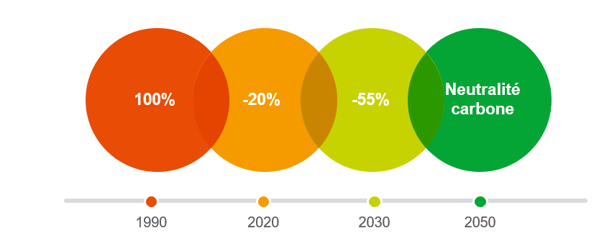
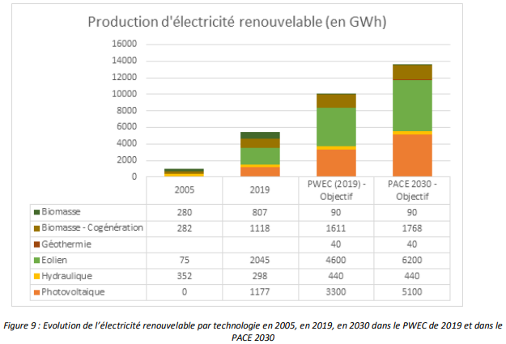
Plan Air Climat Energie (PACE)
Situation actuelle en Wallonie en 2024 :
589 éoliennes
Puissance installée : 1.528 MW
Production : 3.100 GWh/an
D’ici à 2030, il faut installer davantage pour atteindre 6.200 GWh/an (1.800.000 ménages)
37% d’électricité verte à l’horizon 2030
Notes:
L’Europe a pour ambition d’être le premier continent à neutralité carbone d’ici 2050
Pour répondre à cette ambition : Plan Air Climat Energie adopté par la Wallonie (feuille de route pour répondre aux exigences de développement de l’UE)
Puissance doublée d’ici 5 ans -> Très très ambitieux, mais pas 2 x plus d’éoliennes -> Machines plus puissantes, plus efficientes

Slide 11
Sobriété, efficacité énergétique, électrification et décarbonisation sont les éléments pour atteindre la neutralité carbone
Sobriété énergétique
Efficacité énergétique
Electrification
Décarbonisation
Utiliser l’énergie consciemment et sobrement
Réduire la consommation énergétique
Substituer la combustion d’énergies fossiles
Diminuer les émissions de CO2 du mix énergétique Capture du carbone
Notes:
Pour réussir cette transition, tous les rapports internationaux s’accordent sur
4 piliers d’action pour y parvenir
Sobriété énergétique -> On essaie de tous y parvenir, effort individuel.
Efficacité énergétique -> Rénovation des bâtiments publics, de nos maisons (nouvelle isolation, remplacement des chaudières, etc.)
Piliers d’actions sur lesquels les projets éoliens onshore, comme celui que nous vous présentons aujourd’hui, sont surtout :
Electifier les usages –> DOMESTIQUE : Voitures électriques, pompes à chaleur INDUSTRIEL : Remplacement des unités productrice d’électricité fonctionnant au fuel
Décarbonation -> Moins de fuel brûlé pour produire de l’électricité implique une réduction des émissions de gaz à effet de serre, dont le plus connu qui est le CO2

Slide 12
Des éoliennes, pourquoi ?
Lutter contre le changement climatique
Augmenter notre indépendance énergétique
Couvrir nos besoins en électricité
Diminuer le prix de l’énergie
Notes:
Lutter contre le changement climatique en diminuant les émissions de gaz à effet de serre venant de la production d’électricité en Wallonie et sur le continent européen de manière générale
Par l’installation de nouvelles unités de production, la Wallonie va progressivement augmenter son indépendance énergétique en produisant de l’électricité à l’aide du gisement venteux
Cette augmentation de la part des énergies renouvelables sur le sol wallon a notamment pour but de réduire progressivement la facture d’électricité :
L’éolien injecte électricité à bas coût (vs. Centrale thermique)
Diminution de la nécessité d’import d’électricité par de la production locale (diminution dépendance prix européens)

Slide 13
19h10
Participation de pouvoirs locaux et participation citoyenne
19h50
20h30

Slide 14
Participation des pouvoirs locaux
et participation citoyenne
Participation des pouvoirs locaux : Rencontre préalable non souhaitée par Vaux-sur-Sûre
Participation citoyenne : 25 %
➔ Coopérative « Courant d’Air »

Slide 15
19h10
Demandeur
19h50
20h30

Slide 16
Nous transformons les défis de la flexibilité en opportunités.
Ensemble, construisons un avenir énergétique neutre en CO₂, grâce à l'électricité et à des solutions innovantes, conciliant préservation de la planète, bien-être et développement.
Nous produisons plus d'électricité grâce à nos unités de production diversifiées et flexibles.
Nous assurons une fourniture d’énergie intelligente et numérique.
Nous proposons des solutions pour électrifier et réduire les émissions de CO₂.
Notes:
Luminus -> un des acteurs principaux de l’énergie en Belgique, 2ème énergéticien
2900 collaborateurs
Avenir neutre en CO2
3 corps de métier : Production d’énergie (verte), Fourniture d’énergie (Logo au-dessus de sa facture d’énergie), Aider les clients à réduire consommation (publics, privés) -> 50 % ETP Luminus

Slide 17
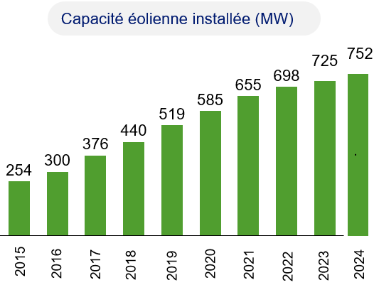
Luminus: un parc de production diversifié
Produire de l’électricité
291 éoliennes
THERMIQUE
ÉOLIEN
1208 MW
771 MW
764
Capacité installée
décembre 2024
2.258 MW
NUCLÉAIRE
HYDRO
212 MW
67 MW
Notes:
23 % de la part du marché de l’énergie en Belgique, 2258 MW
En renouvelable : centrales hydroélectriques sur la Meuse, ainsi que 291 éoliennes (premier producteur éolien en Wallonie → Expérience, recul)
Hors renouvelable : part dans le nucléaire (Doel et Tihange), centrales turbines gaz-vapeur
Diversification de nos actifs
5 WT -> Augmenter part verte de production
On répond à une demande politique
Capacité éoliennes installées n’est pas linéairement corrélée au nombre d’éoliennes installées (machines plus puissantes)

Slide 18
Vents d’Houyet SC

Slide 19
Qui sommes nous?
Vents d’Houyet (VDH) développeur historique wallon, pionnier de la participation citoyenne.
30MW installés depuis 2004 dont 15MW propriété de VDH (sites de Houyet, Mesnil Saint Blaise-Dinant, Walhain)
40 MW en développement
Projets Solaires ( Mesnil Eglise,Nives)
Bornes de recharge pour véhicule électrique.
Voitures partagées « Wibee »
Agriculture ( ferme de Nives Grand-pré)

Slide 20
Qui sommes nous?
VDH est une société à finalité sociale qui soutient des projets sociaux et locaux :
Éducation : Académie du Vent de Mesnil Eglise) 30.000 enfants accueillis en 20 ans.
santé mentale : centre d’accueil pour personnes fragilisés à Haacht, centre d’hébergement pour handicapés à Mesnil-Saint-Blaise
Sport : club de football de Mesnil-Saint-Blaise.
Convivialité : rénovation et revitalisation de gares à l’abandon( Paliseul, Bouillon) et mise en place d’Arbres solaires à palabres (Neufchateau)

Slide 21
Quels sont nos objectifs ?

Slide 22
Nos objectifs
1. Produire une énergie verte grâce à une
ressource inépuisable, le vent.
2. Créer une communauté d’énergie accessible à tous
3. Financement citoyen et communal
4. Mettre en œuvre la charte de bon voisinage

Slide 23
Nos objectifs
1. Produire une énergie verte grâce à une
ressource inépuisable, le vent.
Dans ce projet de 5 éoliennes, chaque éolienne produira +-15 GWh par an suivant le modèle retenu.
La production du parc correspondra à la consommation annuelle de plus de 20.000 ménages.

Slide 24
Nos objectifs
2. Rendre l’énergie renouvelable, accessible à tous
une énergie bon marché au bénéfice des consommateurs locaux (particuliers, pme, collectivités).
Il ne sera pas nécessaire d’entrer au capital de la société d’exploitation des éoliennes pour bénéficier de son énergie, ainsi le projet bénéficie également aux citoyens qui n’ont pas la possibilité d’investir dans le parc.

Slide 25
Nos objectifs à Vaux-sur-sûre
3. Financement citoyen et communal
Une coopérative participera au capital de la société d’exploitation.
Les communes concernées par le projet sont invitées à accéder au capital de la société d’exploitation des éoliennes à concurrence de 24,9pc.
VDH entend également financer partiellement ses investissements propres avec des fonds participatifs comme elle l’a fait pour ses autres projets.

Slide 26
Nos objectifs à Vaux-sur-sûre
4. Mettre en œuvre la charte de bon voisinage
Engagement unilatéraux allant au-delà du cadre réglementaire
En période de construction et durant l’exploitation : limitation des impacts et transparence
Créer des avantages pour les riverains grâce à un Fond constitué au départ et géré par la Fondation Roi Baudouin: équipements/service utiles au voisinage.

Slide 27
Parc éolien Cobreville Réunion d‘information préalable (RIP) 21 mai 2025

Slide 28
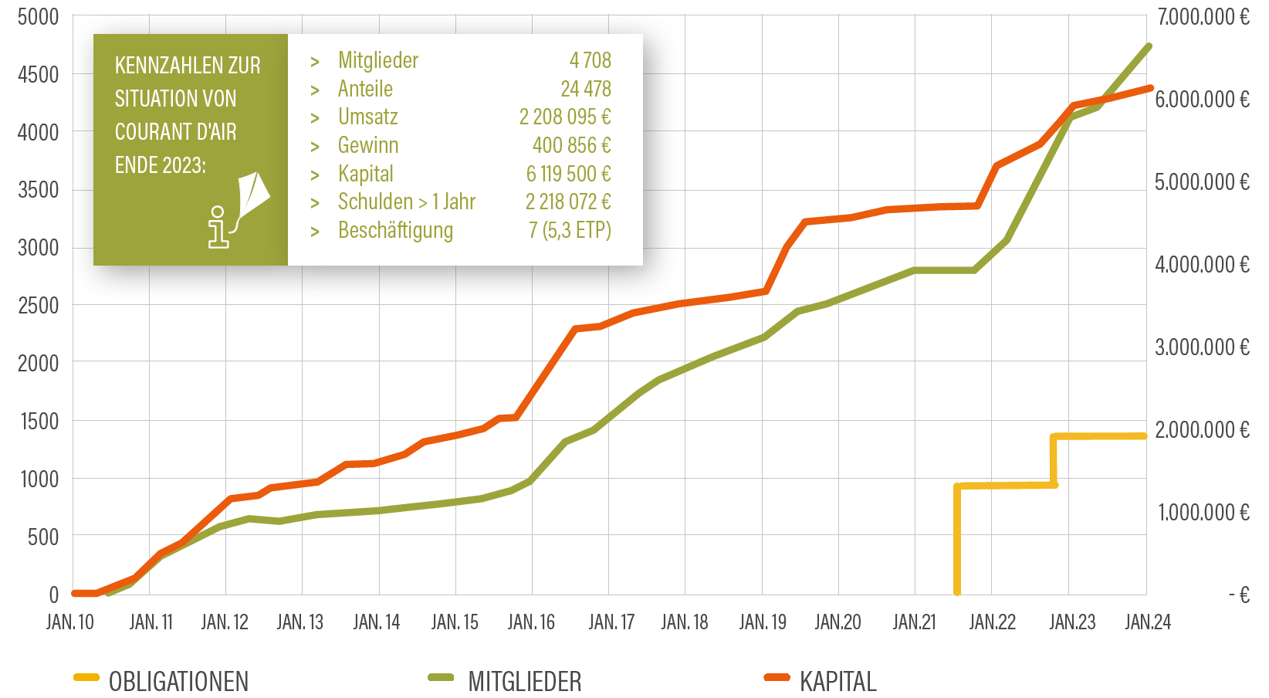
Création, développement
Chiffres clés
4.980 membres
6,3 Mio € capital souscrit
ca. 27 Mio € d‘investissements
Courant d‘Air SC ES
Création en 2009 - Participation au parc éolien de Waimes
Coopérative d'énergie citoyenne
Objet social : énergies renouvelables, aux mains des citoyens
Coopérative ouverte, accessible à chacun à tout moment
8 employé(e)s (5,5 ETP) à Elsenborn

Slide 29
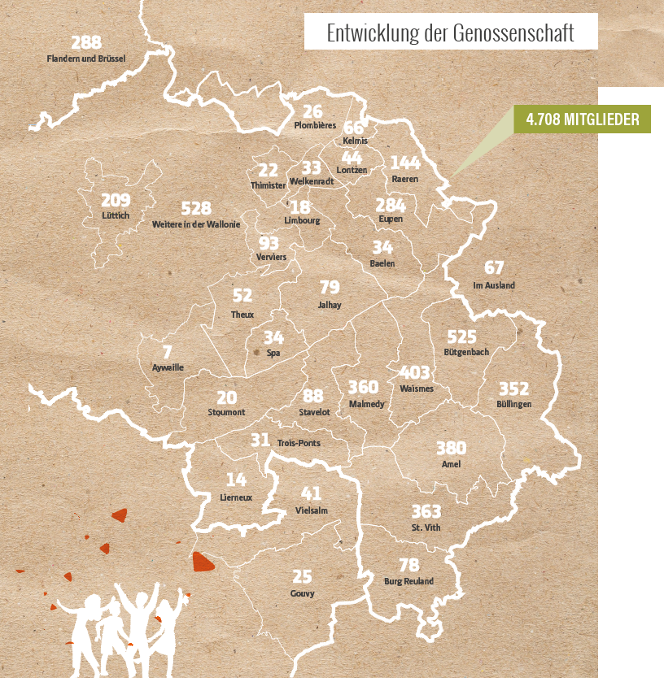
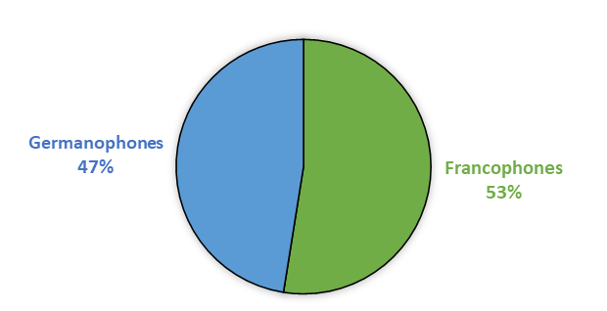
Création, développement
4.980 membres
Germano-phones
47%
Francophones
53%

Slide 30
Label
Agréée Entreprise sociale
Reconnue par le Conseil National de la Coopération (CNC)
Label Finance solidaire: Label de financements d’activités génératrices d'utilité sociale et/ou environnementale
Application des 7 principes coopératifs de l’Alliance Coopérative Internationale (ICA):
Autonomie et indépendance
Engagement vers la communauté
Adhésion volontaire et ouverte à tous
Pouvoir démocratique exercé par les membre
Participation économique des membres
Education, formation et information
Coopération entre les coopératives

Slide 31
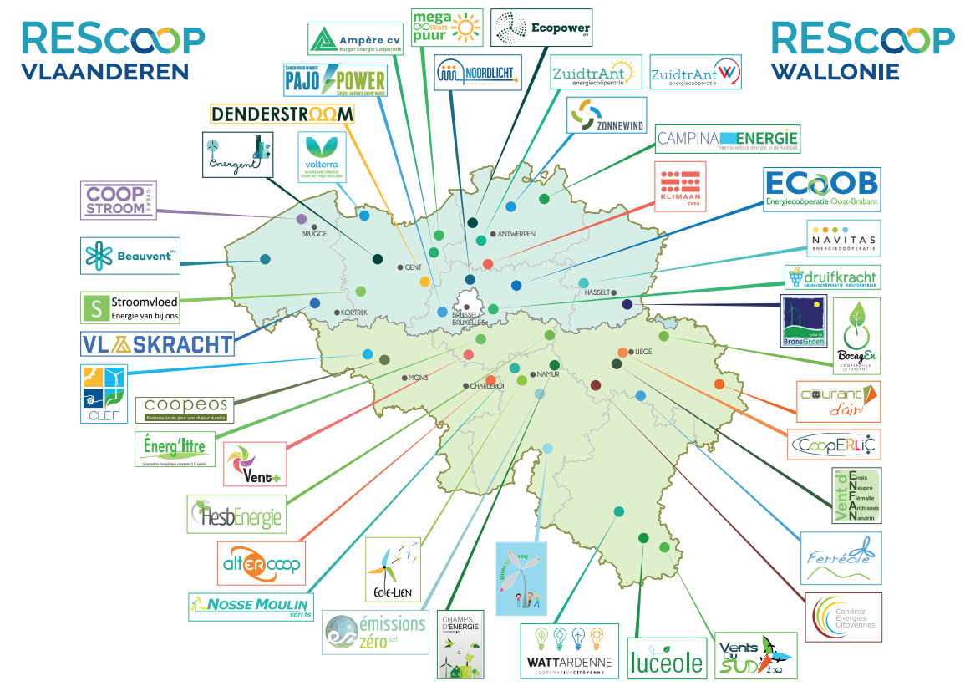
REScoop - Fédérations

Slide 32
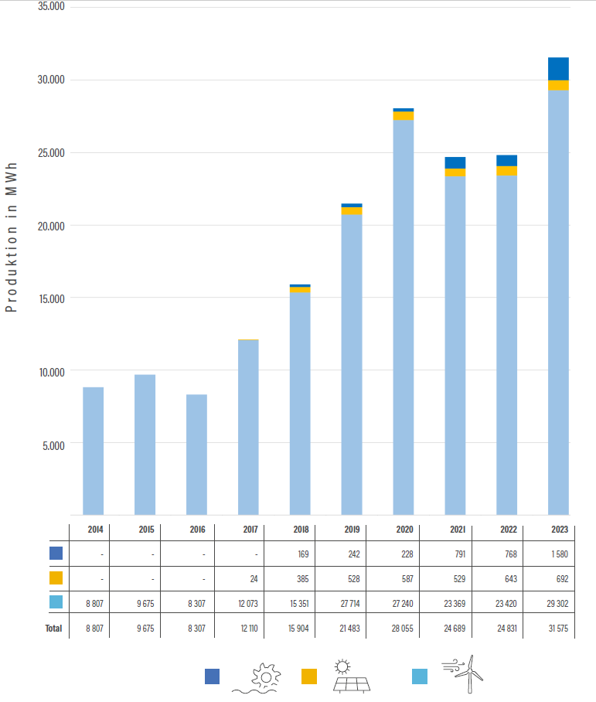
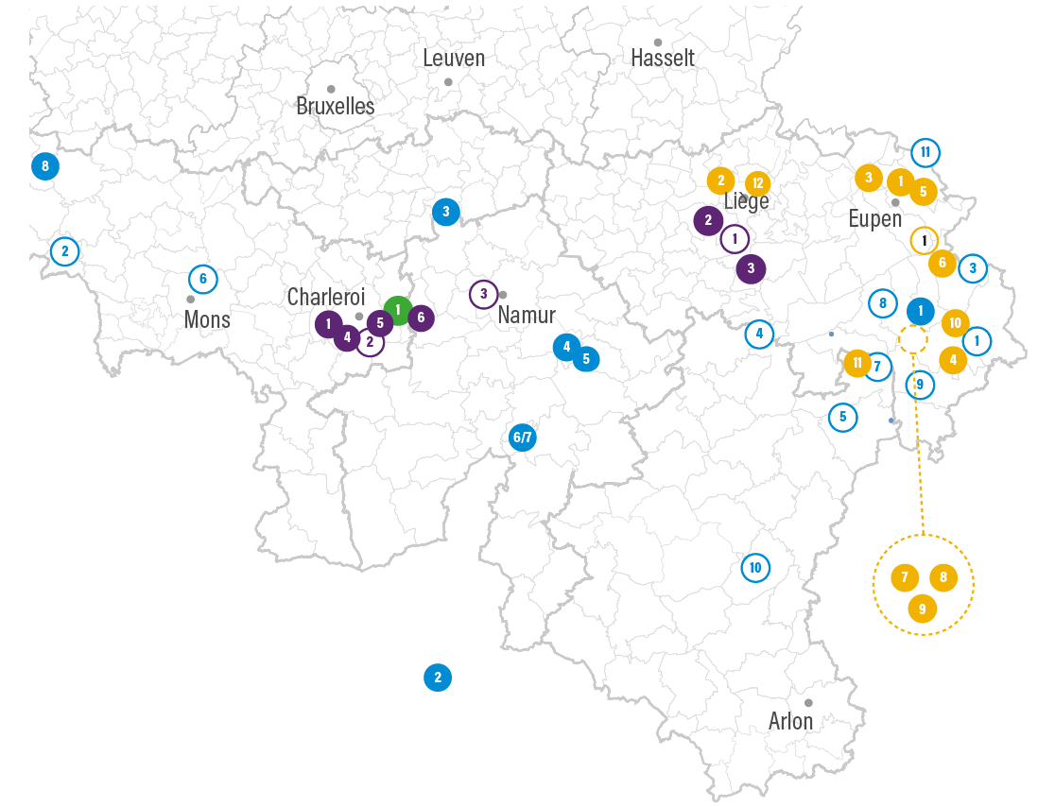
Évolution de la production d'électricité
2023: 31.500 MWh => +/- 9.000 ménages

Slide 33
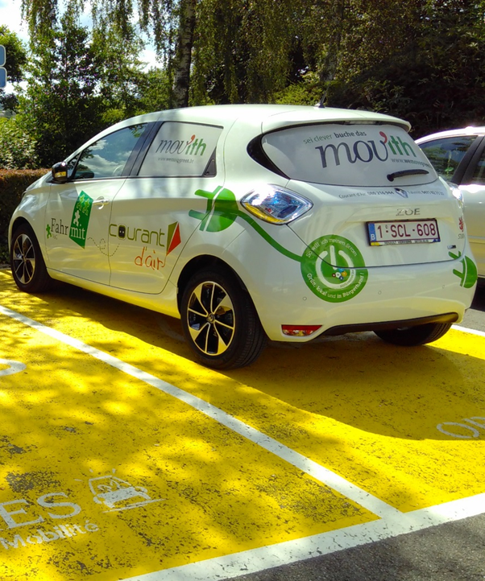
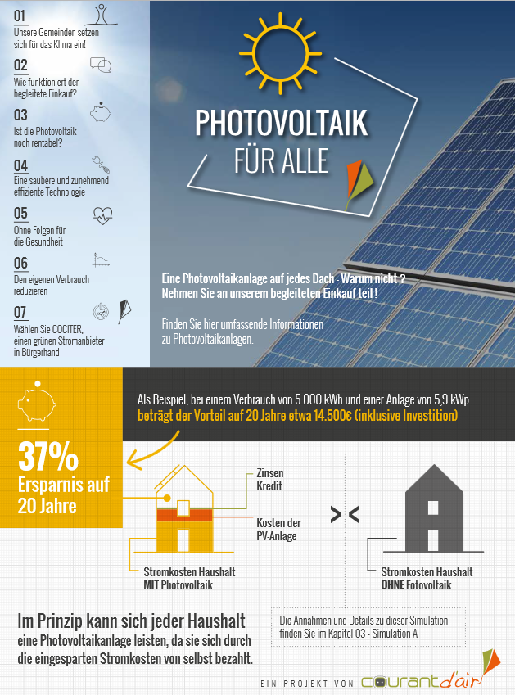
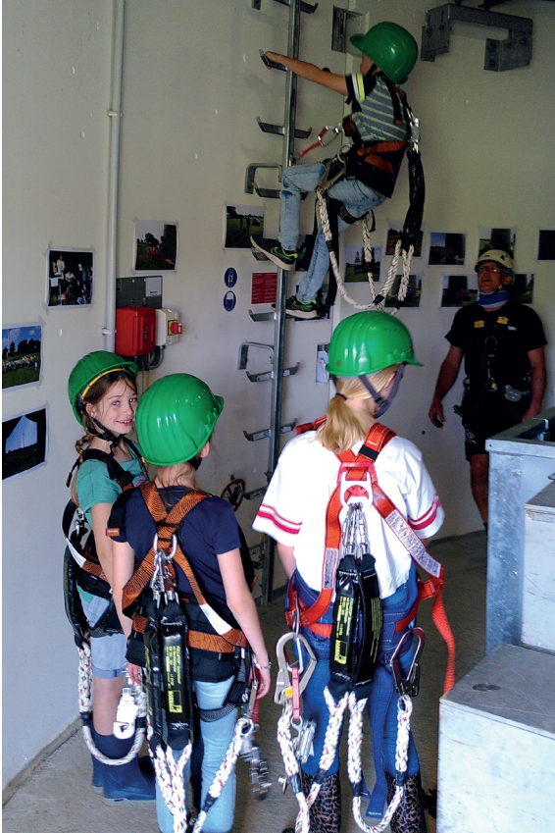
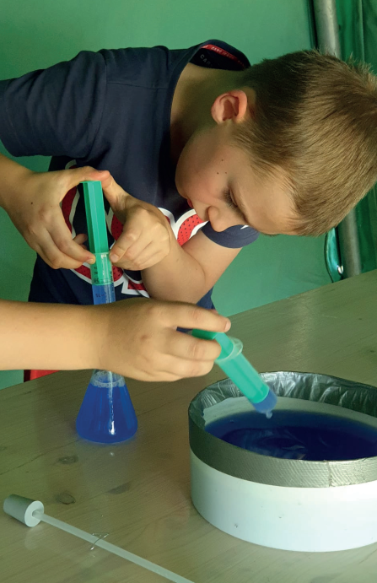
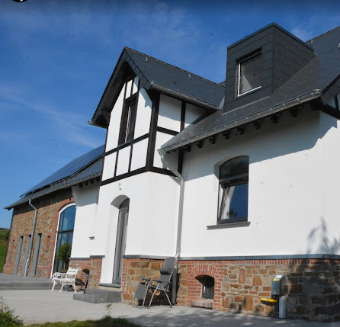
Objet social :
Sensibilisation et information
Facilitateur aux communes/organisations
Initiatives en faveur de la collectivité
Animation ZERO-Watt dans les écoles primaires
Mobilité partagée dans les zones rurales
Conseils techniques / Financement de projets
Campagnes d‘information - LED - PV für alle

Slide 34
Fournisseur coopératif COCITER - Le circuit court de l'énergie

Slide 35
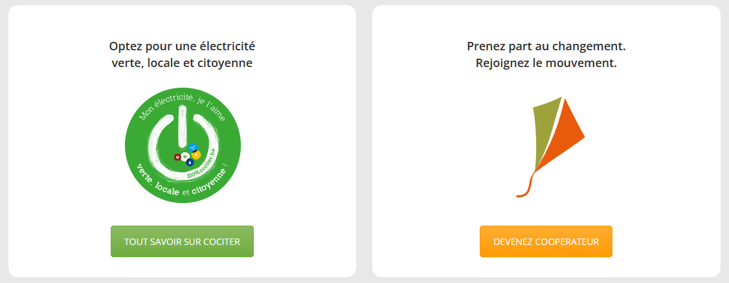
Devenir membre
=> courantdair.be
accessible à chacun à tout moment
souscription de 1 à 20 parts (250€) - actuellement limitée à 3 -> pour financer les projets énergétiques de la coopérative
1 associé - 1 voix
dividende : max 6%, en fonction du résultat (remboursement du précompte jusqu'à 800€)
assemblée générale fin avril
En cas de besoin plus important de moyens financiers -> campagnes spécifiques

Slide 36
19h10
Avant-projet
19h50
20h30

Slide 37
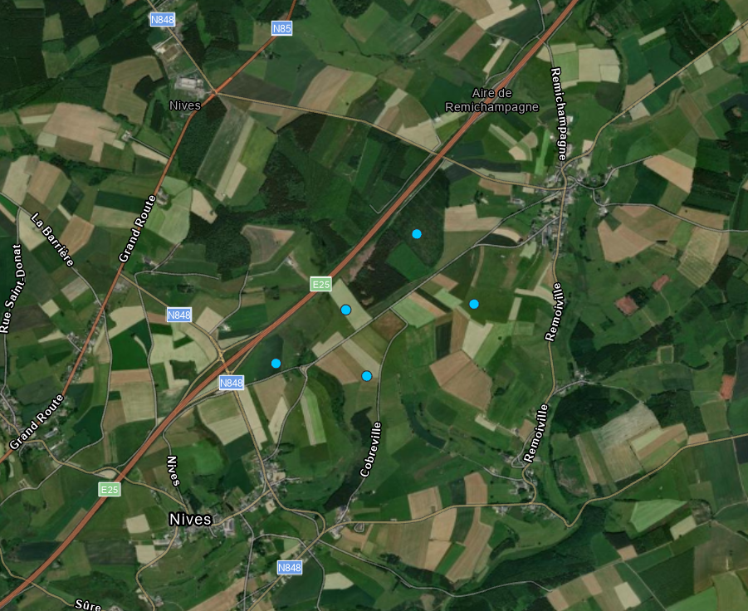
Carte du projet
Territoire communal de Vaux-sur-Sûre
Entre Remichampagne et Cobreville (Nives)
Le long de l’autoroute E25
4 WT en zone agricole (Pâtures et fauche)
1 WT en zone forestière (cultures de résineux)

Slide 38
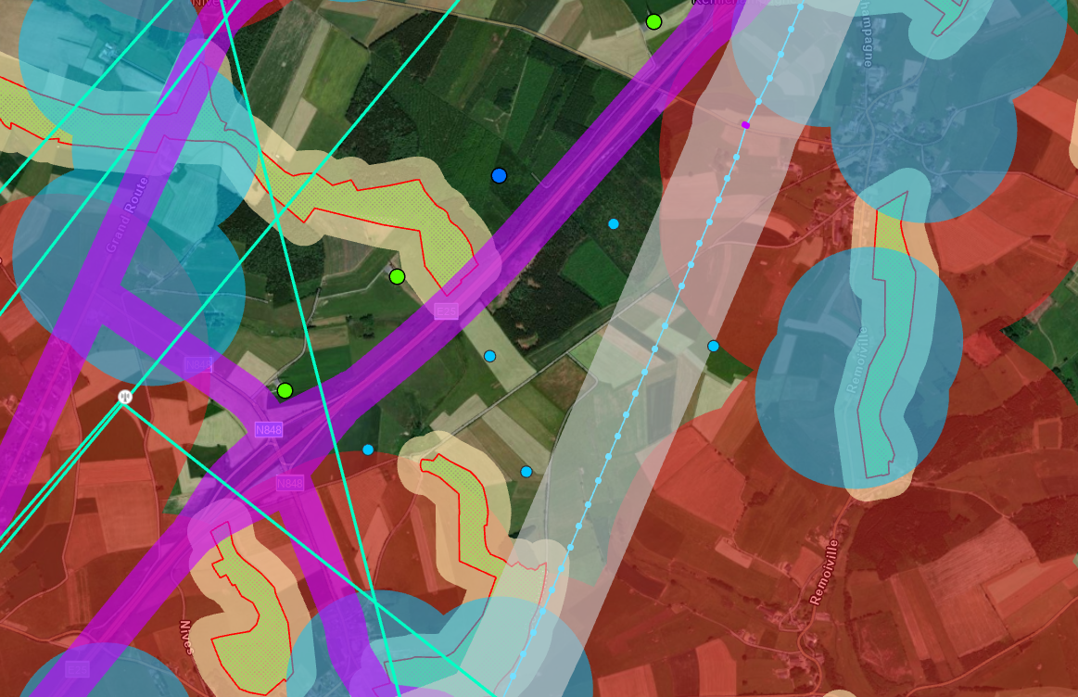
Contraintes d’implantation
Zones d’habitat (>625 m)
Zone Natura 2000 (> 200 m)
Autoroute (Longueur de pales + 10 m)
Ligne haute tension
Faisceaux hertziens
Interdistances suffisantes avec éoliennes existantes

Slide 39
De l’énergie verte pour 20 800 ménages
Nombre d’éoliennes :
Max. 5 éoliennes
Hauteur totale envisage :
Max. 250 m
Production estimée (nette) :
77 GWh/an
CO₂ évité par an :
11.200 tonnes CO₂

Slide 40
Présentation du contenu de l’étude d’incidences
19h10
19h50
20h30

Slide 41
Projet éolien à Cobreville
Étude d'incidences sur l'environnement
Réunion d’information préalable (RIP) – 21/05/2025
Notes:
1. Se présenter :
nom, fonction
formation (facultatif)
Préciser que l’on représente le bureau CSD Ingénieurs.
2. Présenter notre intervention :
Présenter le cadre de la réunion (si pas fait avant par un modérateur ou la commune)
Définir le rôle de chacun pour que ce soit efficace (si pas fait avant par un modérateur ou la commune)
Présenter ce qu’est une EIE et son rôle dans la procédure de demande de permis

Slide 42
Pourquoi une étude d’incidences sur l’environnement ?
Puissance électrique totale ≥ 3 MW → étude d’incidences imposée par la législation
Procédure de demande de permis unique régie par le « Code de l’Environnement » et le « Code du Développement Territorial » (CoDT)
Étude d’incidences = annexe à la demande de permis unique
www.csdingenieurs.be
Notes:
Présenter le cadre qui amène la nécessité d’une EIE
Les caractéristiques du projet sont telles qu’une étude d’incidences est imposée par la législation / par l’autorité compétente Si nécessaire compléter oralement la justification → attention ne pas noter les rubriques (risque d’oubli ou d’erreur)
Rappeler qu’on est dans une procédure officielle régie par les Codes
Justification possible :
Type de projet listé comme devant faire l’objet d’une EIE (travaux extraordinaire sur un cours d’eau, …)
Terrain > 2 ha ;
Rubrique non classée mais nécessité d’EIE ;
Classe 1 ;
Imposition par autorité;
…

Slide 43
Qu’est-ce qu’une étude d’incidences sur l’environnement ?
C’est un outil :
d’orientation pour le demandeur
d’aide à la décision pour les autorités
d’information pour le public
Réalisé par un bureau agréé par la Région wallonne
Indépendance
Compétences
Expérience
www.csdingenieurs.be
Notes:
Définir les principaux rôles de l’EIE :
Outil d’orientation pour le demandeur (challenge son projet)
Outil d’aide à la décision pour les autorités (ce n’est pas l’auteur de l’EIE qui décide!)
Outil d’information pour le public
L’agrément :
EIE doit être réalisée par une bureau agréé par le SPW
L’agrément couvre 3 choses importantes :
Indépendance du bureau (d’où le fait qu’on ne fait pas partie de l’équipe de conception) – amène un regard / une expertise externe sur le projet
Compétences et Expérience : dans toutes les thématiques de l’environnement
Dans le cas du présent projet c’est donc CSD Ingénieurs qui a été mandaté.

Slide 44
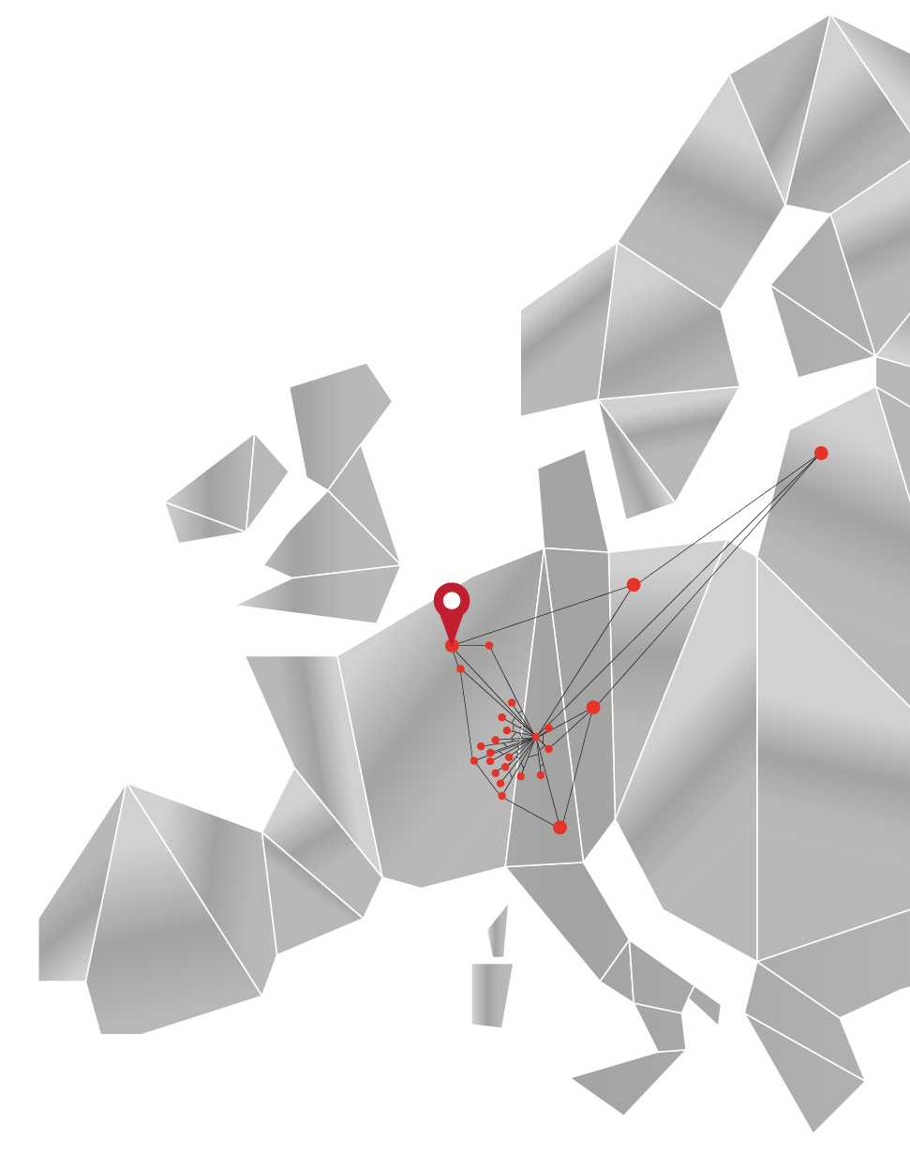
Qui est CSD Ingénieurs Conseils ?
Groupe européen d’ingénierie:
Équipe pluridisciplinaire > 1000 collaborateurs dont 80 en Belgique
50 années d’expérience en Europe > 30 années en Belgique > 400 évaluations environnementales
Ancrage local : Namur, Liège et Bruxelles
www.csdingenieurs.be
Notes:
Objectif des 2 slides : Rassurer en montrant que CSD est un poids lourd dans le domaine des évaluations environnementales (on n’est pas n’importe quel bureau et on en est pas à notre première évaluation)
Présenter le bureau CSD Ingénieurs : (bien de savoir finalement à qui on a affaire)
Appartenance à un groupe
> 300 Évaluations environnementales : préciser en Wallonie et à Bruxelles

Slide 45
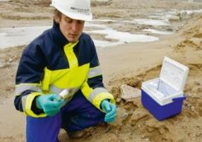
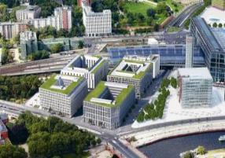
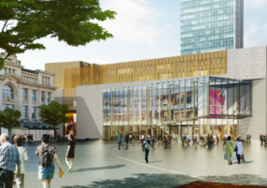
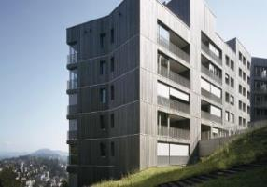
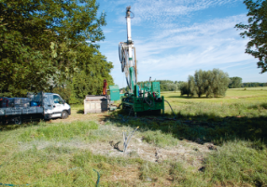
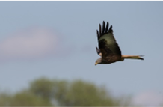
Qui est CSD Ingénieurs Conseils ?
DÉPOLLUTION
DÉVELOPPEMENT DURABLE
& CERTIFICATION BREEAM®
NOTICES ET ETUDES D’INCIDENCES & MOBILITÉ
PHYSIQUE DU BÂTIMENT, PEB & TECHNIQUES SPECIALES
AIR & ODEURS
GÉOTHERMIE & ENERGIE RENOUVELABLE
BIODIVERSITE
www.csdingenieurs.be
Notes:
Nous sommes un bureau pluridisciplinaire actif dans l’ingénierie de l’environnement et l’ingénerie du bâtiment
(Laisser la dia 15 secondes mais ne rien dire de plus (pas d’intérêt))

Slide 46
Quels sont les objectifs de la Réunion d’Information Préalable (RIP) ?
Présentation
de l’avant-projet
Informations, observations, suggestions :
Points particuliers qui pourraient être abordés dans l'étude d'incidences
Alternatives raisonnablement envisageables par le demandeur
DEMANDEUR
➔ compléter le contenu ‘standard’ de l’étude
PUBLIC
www.csdingenieurs.be
Notes:
Retour sur l’objet de la réunion
Rappel que le code définit les rôles de chacun
Les remarques du public peuvent prendre 2 formes
Même s’il existe un contenu minimum pour les EIE, on invite le public à faire des remarques pour compléter ce contenu et éventuellement approfondir des sensibilités particulières.

Slide 47
Quel est le contenu d’une étude d’incidences sur l’environnement ?
Présentation du projet
Analyse de la situation existante de l’environnement
Évaluation des effets du projet et de son chantier sur l’environnement Sol et Sous-sol, Eaux, Air et Climat, Milieu biologique, Paysage et Patrimoine, Acoustique, Ombrage, Activités socio-économiques, Infrastructures, Sécurité, Urbanisme et Aménagement du territoire, Déchets, …
Étude des éventuelles alternatives (techniques, d’implantation, de localisation)
Proposition de mesures pour éviter / réduire / compenser les incidences négatives sur l’environnement = RECOMMANDATIONS
www.csdingenieurs.be
Notes:
L’EIE concrètement
Document de +/- 200 pages + RNT
Présentation plus détaillée du projet présenté ce soir
Screening systématique pour toutes les thématiques de l’environnement
Sitex = photo de la situation existante sans le projet → Base de données, relevés de terrain (bio, comptage mobilité, …) : donner des exemples concret pour le projet en question
Sitproj = imaginer la situation future avec le projet → modélisation, calcul, … : donner des exemples concrets pour le projet en question Le CP est libre de détailler oralement l’une ou l’autre thématique spécifique au projet en question (mettre la thématique en gras)
Conclusion de l’analyse = recommandations (exemple : ajouter des places de parking, définir un volume pour un BO, …)

Slide 48
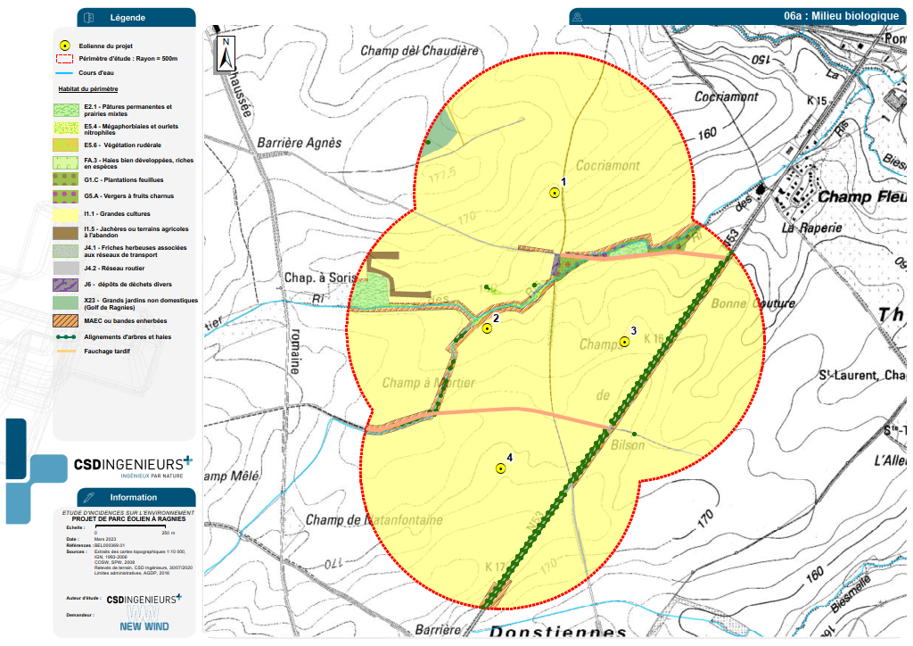
Quel est le contenu d’une étude d’incidences sur l’environnement ?
MILIEU BIOLOGIQUE
Relevés dans un rayon de 500 m et durant environ 1 an :
Habitats biologiques
Oiseaux (en nidification,
en migration, hivernants)
Chauves-souris
Caractérisation de la qualité et de
l’attractivité biologique du site
www.csdingenieurs.be

Slide 49
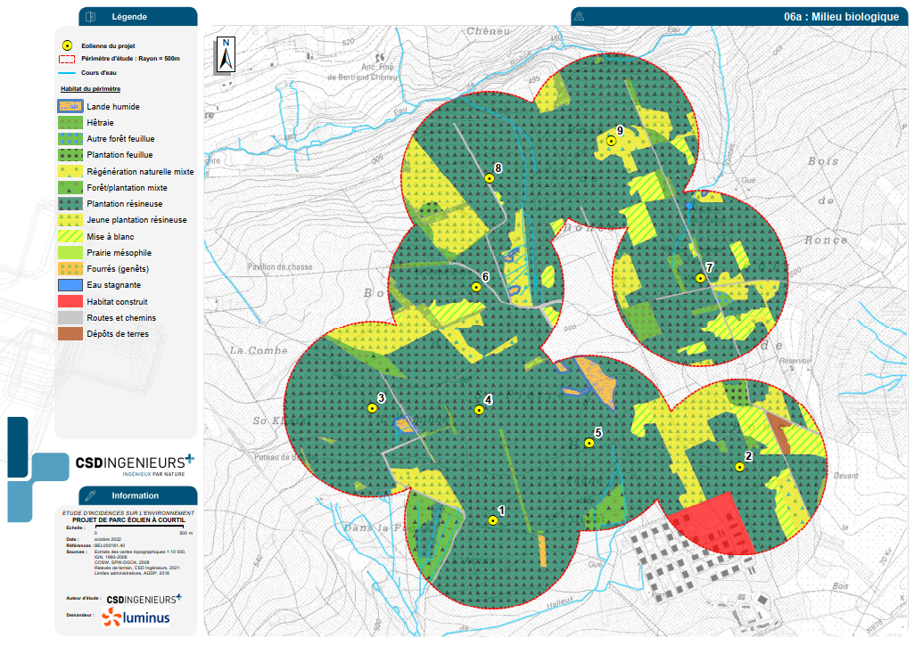
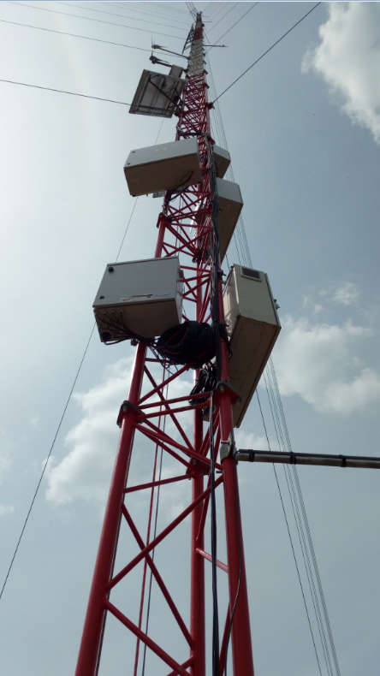
Quel est le contenu d’une étude d’incidences sur l’environnement ?
MILIEU BIOLOGIQUE
En milieu forestier :
Caractérisation du massif forestier et de son évolution
Relevés oiseaux spécifiques (Milans, Cigognes noires, …)
Enregistrement des chauves-souris avec un mât de mesure
www.csdingenieurs.be

Slide 50
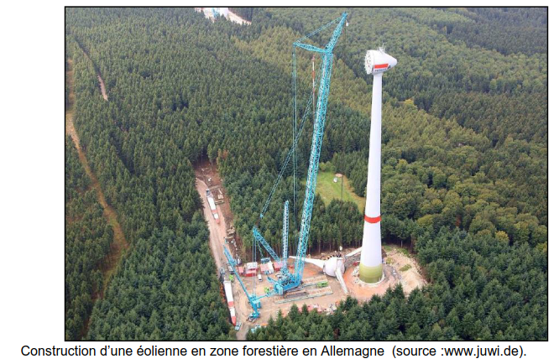
Quel est le contenu d’une étude d’incidences sur l’environnement ?
MILIEU BIOLOGIQUE
En milieu forestier :
Identification des déboisements nécessaires
Recommandations :
Module d’arrêt des machines
Maintenir une distance suffisante entre
le bas des pales et la canopée
Suivi biologique post-implantation
www.csdingenieurs.be

Slide 51
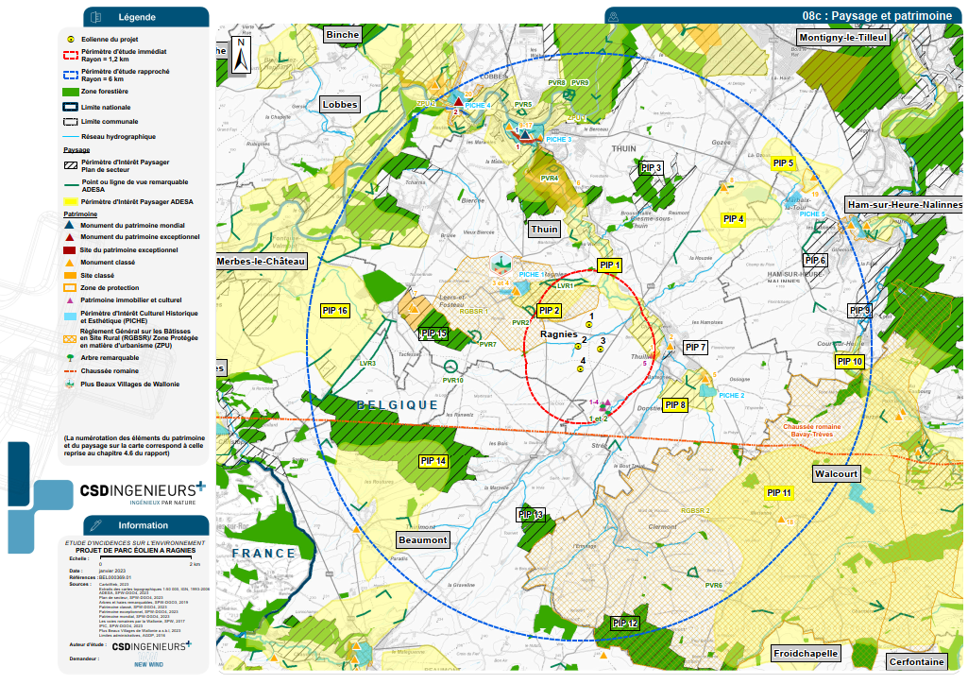
Quel est le contenu d’une étude d’incidences sur l’environnement ?
PAYSAGE ET PATRIMOINE
Inventaire et caractérisation des zones
d’habitat et habitations isolées
Qualité paysagère et patrimoniale :
Périmètres d’intérêt paysager, points
de vue remarquables, etc.
Sites et monuments classés, etc.
www.csdingenieurs.be

Slide 52
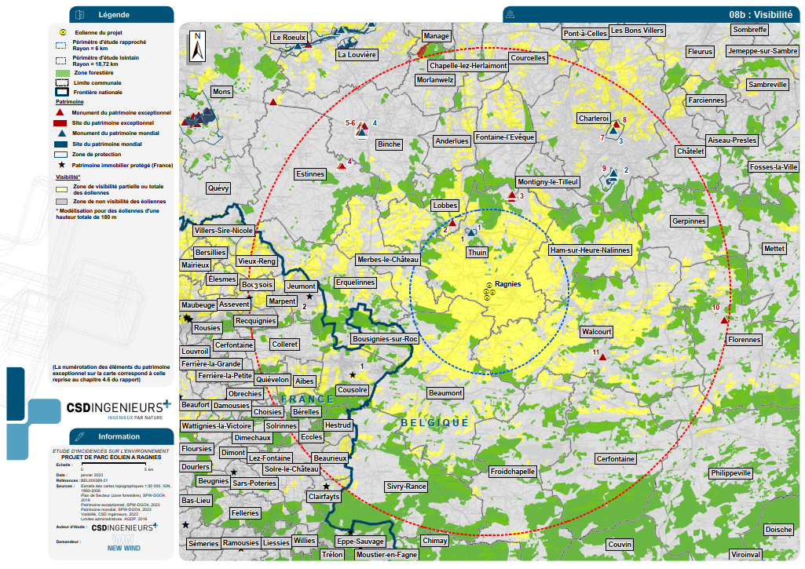
Quel est le contenu d’une étude d’incidences sur l’environnement ?
PAYSAGE ET PATRIMOINE
Visibilité du projet :
Modélisation sur base du relief et
des zones boisées
Périmètre d’étude d’environ 15-20 km
(selon la formule du Cadre de
référence)
Zones grises = projet non visible
www.csdingenieurs.be

Slide 53
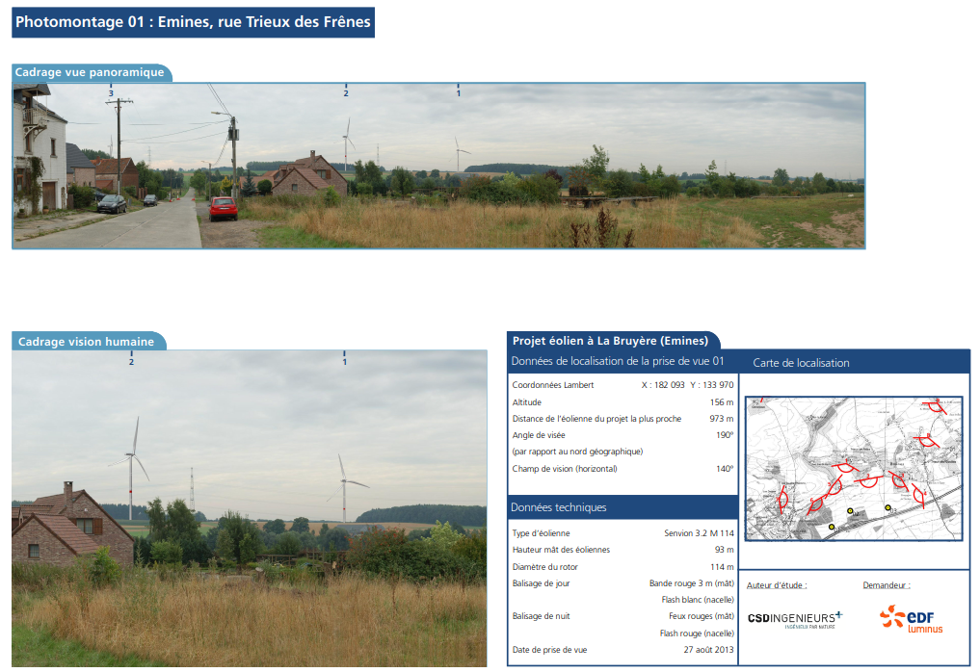
Quel est le contenu d’une étude d’incidences sur l’environnement ?
PAYSAGE ET PATRIMOINE
Impact paysager :
Illustration par des photomontages
depuis des zones habitées, points de
vue, sites emblématiques, etc.
www.csdingenieurs.be

Slide 54
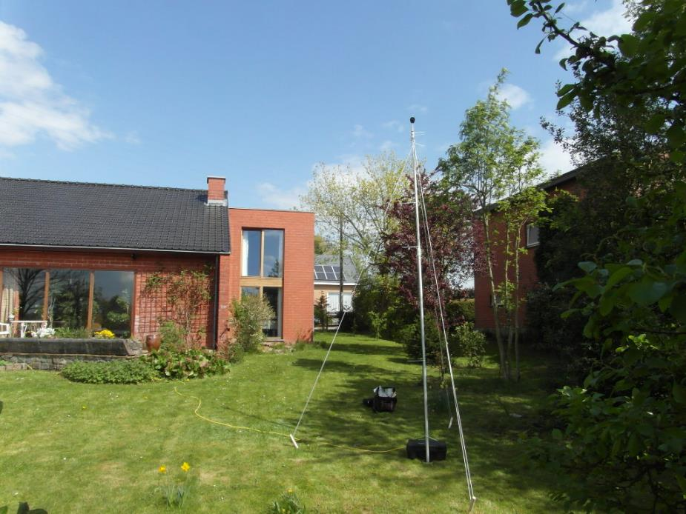
Quel est le contenu d’une étude d’incidences sur l’environnement ?
ENVIRONNEMENT SONORE
Mesure de bruit avec un sonomètre pour
caractériser l’ambiance sonore existante
au niveau des zones habitées proches
www.csdingenieurs.be

Slide 55
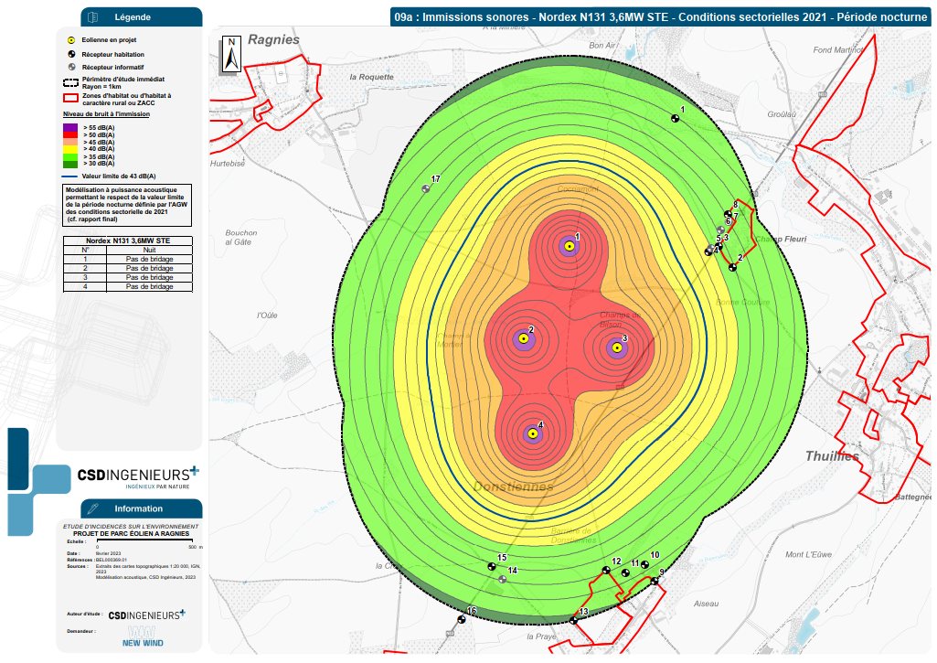
Quel est le contenu d’une étude d’incidences sur l’environnement ?
ENVIRONNEMENT SONORE
Impact acoustique :
Modélisation des niveaux sonores
générés par le projet
Comparaison aux valeurs limites
réglementaires
Recommandations :
Bridage acoustique si besoin
Suivi acoustique post-implantation
Scénario
maximaliste
www.csdingenieurs.be

Slide 56
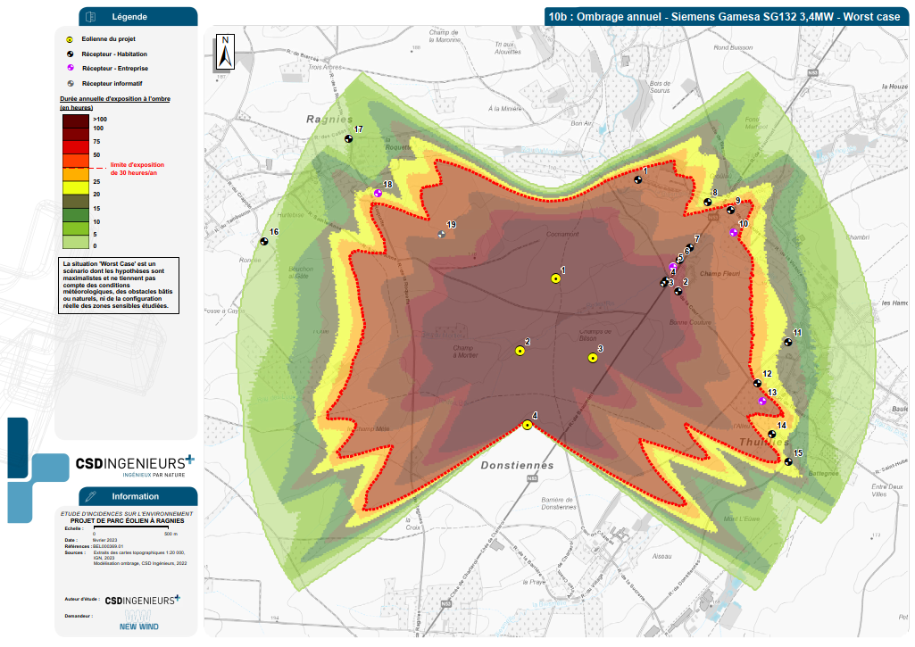
Quel est le contenu d’une étude d’incidences sur l’environnement ?
OMBRE MOUVANTE
Modélisation de la durée
d’ombre mouvante générée par le projet
Comparaison aux valeurs limites
réglementaires (30 min/jour et 30 h/an)
Recommandation :
Module d’arrêt si besoin
Scénario
maximaliste
www.csdingenieurs.be

Slide 57
Quand intervient l’étude d'incidences sur l'environnement ?
Observations
Suggestions
Réunion d’information préalable du public (RIP)
PUBLIC
Intégration des observations et suggestions du public
Adaptation éventuelle de l’avant-projet
Réponses au public
Recommandations
Etude d’incidences
☒ ☑
Intégration des recommandations de l’étude d’incidences
Projet final, déposé
Dépôt de la demande de permis unique
Remarques
Evaluation de la qualité de l’étude
PUBLIC
Enquête publique
Avis instances (services communaux et régionaux, etc.)
CESEW (Pôle Environnement, Pôle Aménagement du Territoire)
Instruction administrative du dossier
Décision de l’autorité compétente
www.csdingenieurs.be
Notes:
Recommandations adressées au demandeur / équipe de conception
Obligation d’y répondre → + ou – mais justification
Le tout (EIE + réponses aux recommandations) constitue une annexe à la demande de permis → soumis à enquête publique
Enquête publique :
2e opportunité pour le public de s’exprimer
Permet de voir l’évolution de l’avant-projet au projet via l’EIE
Différents avis sollicités dans le cadre de l’instruction dont celui du CWEDD. Important pour nous car porte sur 2 aspects : opportunité environnementale du projet et qualité de l’EIE → Évaluation continue des auteurs d’EIE. Ces avis sont publics → inviter à aller les consulter.

Slide 58
Merci pour votre attention

Slide 59
Participer à la présente réunion d’information préalable et faire part de vos remarques
Consignées dans un procès-verbal officiel
Remettre vos avis, propositions d’alternatives et remarques par écrit dans un délai de 15 jours (5 juin) :
Consultation du public
Collège Communal de
Vaux-sur-Sûre
Chau. de Neufchâteau 36
6640 Vaux-sur-Sûre
Avec copie à Luminus
rue de la Barrière, 44
4100 Seraing
ou pierre.jacques@luminus.be
https://www.luminus.be/fr/corporate/production-d-energie/numero-1-en-eolien-terrestre/nos-projets/

Slide 60
Nous vous remercions pour l’intérêt porté à notre projet
et restons à votre écoute
pour toute question ou remarque.

